Slide 1
MIRS1801 製品企画

Slide 2
目次
1．プロジェクト名発表
2．ロボットの説明
3．ロボットに要求されること
4．完成図

Slide 3
MIRS1801のプロジェクト名は
「 LibNAVI 」
プロジェクトです。

Slide 4
LibNAVIとは
Lib＋NAVIの造語
Lib
NAVI
Library
図書館
NAVIGATION
案内
図書館を案内するロボット

Slide 5
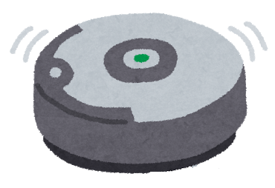
イメージ図

Slide 6
なぜこのプロジェクトにしたのか？

Slide 7
図書館を利用しない理由
調べたいことがネットで
事足りる
図書館までの距離が遠い
どんな本があるかわからない
読みたい本の場所がわからない

Slide 8
ロボットの動き
ユーザー：目的の本の場所がわからない人
ロボットの動き
ユーザーが探したい本の情報を入力する
ロボットがルートを決める
ロボットが目的の本棚まで誘導する
誘導が終わったら、所定の位置に戻る

Slide 9
LibNAVI に要求されること
自律移動
読みたい本をすぐに探せる操作性
静かな環境を維持する静音性

Slide 10
自律移動
自分でルートを決める
人とぶつからない走行をする
ライントレースをせずに自己位置を把握して走行する

Slide 11
操作性
タブレット操作で本を円滑に探せるようにする。

Slide 12
静音性
モーターの音を抑えるなどしてなるべく静かに走行する。
ユーザーとのコミュニケーションを画面で行う。

Slide 13
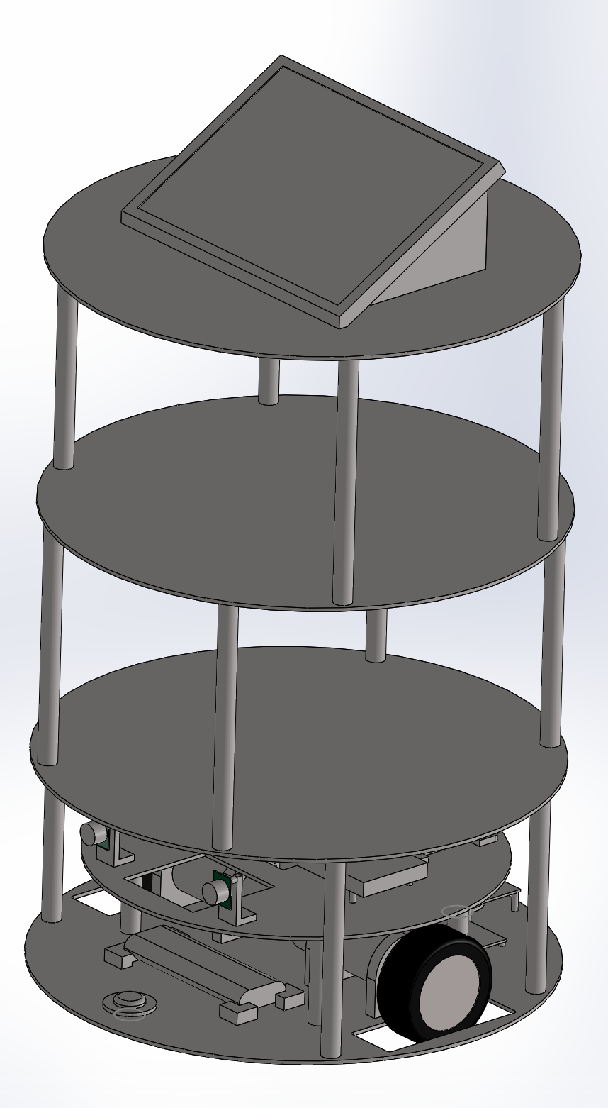
完成予想図

